Slide 1
«Культурная идентичность педагога как профессиональная компетенция в сфере духовно-нравственного воспитания»
Соколова Марина Евгеньевна, старший методист Центра методического сопровождения системы духовно-нравственного воспитания ОЦДиК

Slide 2
Современный национальный воспитательный идеал Российской Федерации — высоконравственный, творческий, компетентный гражданин России, принимающий судьбу Отечества как свою личную, осознающий ответственность за настоящее и будущее своей страны, укоренённый в духовных и культурных традициях многонационального народа Российской Федерации

Slide 3
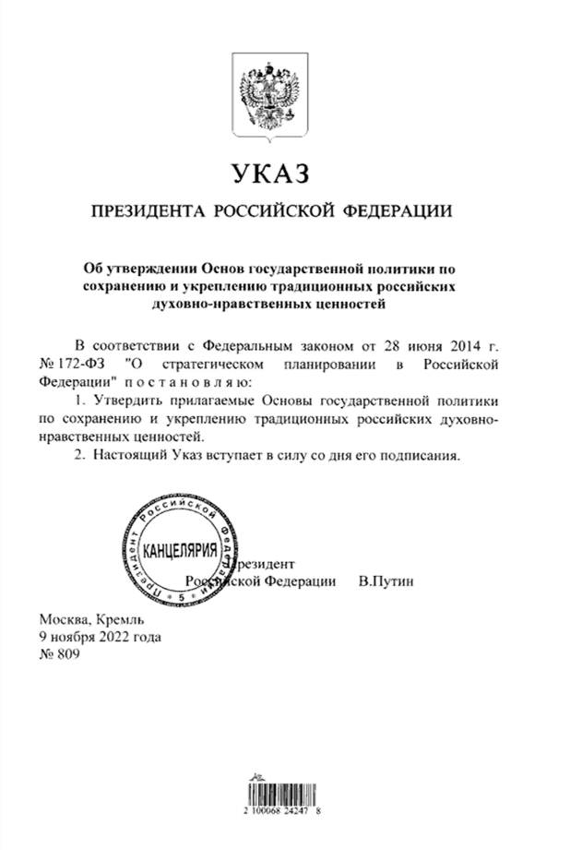
Указ Президента РФ от 9 ноября 2022 г. № 809
“Об утверждении Основ государственной политики по сохранению и укреплению традиционных российских духовно-нравственных ценностей”

Slide 4
Мы живем в век распространяющегося все шире чувства смыслоутраты. В такой век воспитание должно быть направлено на то, чтобы не только передавать знания, но и оттачивать совесть так, чтобы человеку хватило чуткости расслышать требование, содержащееся в каждой отдельной ситуации
В. Франкл

Slide 5
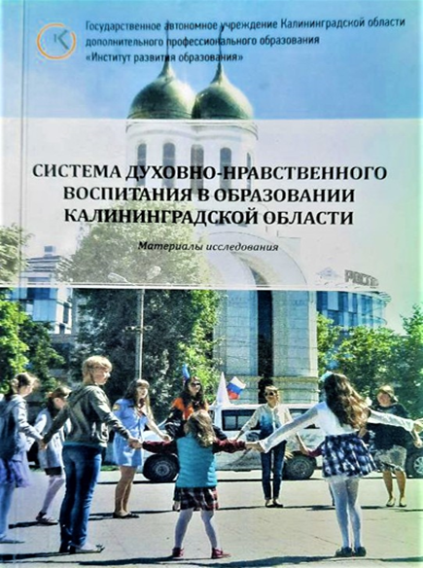
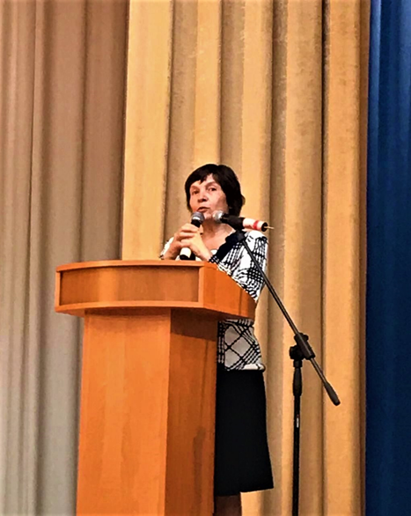
Наш научный руководитель, учитель, друг

Slide 6
Технология педагогической мастерской ценностно-смысловых ориентаций
создает условия для восхождения каждого участника к новому знанию и новому ценностному опыту
продукт – индивидуальное или коллективное открытие на основе творческой познавательно-рефлексивной деятельности

Slide 7
Проект «Разговоры о важном»
С 1 сентября 2022 года в жизни школ Калининградской области, как и во всех общеобразовательных организациях, колледжах Российской Федерации появились обязательные еженедельные ритуалы подъема флага и исполнения гимна России. Стартовали и обязательные еженедельные занятия в рамках проекта «Разговоры о важном»
Как предотвратить формализацию этих классных часов, не потерять главного, заложенного в замысле проекта?

Slide 8
Методическая лаборатория
Цель:
Задействуем ресурсы:
освоение педагогами:
ценностного содержания материалов проекта
эффективных диалоговых технологий и методик
Центр методического сопровождения системы духовно-нравственного воспитания
социальные партнеры в т.ч. Калининградская Митрополия РПЦ

Slide 9
Методическая лаборатория
встречи проходят 1 раз в месяц в несколько потоков (1 представитель от школы)
тема встречи – одна из тем проекта на следующий месяц: выбирается по глубине ценностного содержания / полемичности
отработка педагогических технологий
работа с разными возрастными группами
осмысление возможных рисков
раскрытие ценностей и смыслов
интерактивный формат в т.ч. педагогические мастерские ценностно-смысловых ориентаций

Slide 10
Тематика мастерских
Взросление https://kurl.ru/uSjhL
Наше сокровище
(в разработке)
Пост
Мы забыли часы
https://kurl.ru/fqKyk
Неувядаемый цвет
Счастье
Прощение https://kurl.ru/RqXfE
Пасха
Рождество
Древняя книга
Учитель
Человек

Slide 11
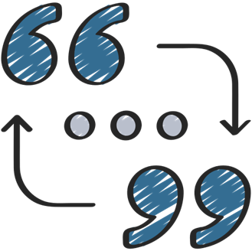
Итоги
«…стоит задуматься как жить дальше»
«…время – это важно»
«…взрослым есть над чем задуматься»
«…необходимо отвечать на все вопросы детей, даже если они кажутся нам незначительными»
«…мы должны слушать и слышать наших детей»
«…как важно не потерять себя и сохранить ценностные ориентиры»
«…время – это бесценный ресурс, данный нам Богом»
электронная база методических материалов
интерес участников к работе в мастерских

Slide 12
НАШИ КОНТАКТЫ
Центр методического сопровождения
системы духовно-нравственного воспитания
г. Калининград, ул. Спортивная, 2-4
☎ (84012) 67-13-07
✉ metodsistema@mail.ru
@ https://metodsistema.ru

